Slide 1
Задачи и методы анализа тональности текстов на естественном языке

Slide 2
Извлечение и анализ мнений
Извлечение мнений
  Выделение цитат
  Классификация по источнику
  Классификация по теме
  Анализ аргументации
  Анализ тональности
Анализ тональности (sentiment analysis)
  Анализ мнений о политиках, партиях
  Извлечение и представление отзывов о товарах и услугах
  Имидж компании

Slide 3
Анализ тональности
Мнение – это общая эмоция, суждение или оценка по поводу некоторого объекта описанного автором
Классификация мнений – это задача определения общей оценки текста (документа, предложения и т.п.)
  Двоичная
  Троичная
  По некоторой шкале
Большое количество приложений

Slide 4

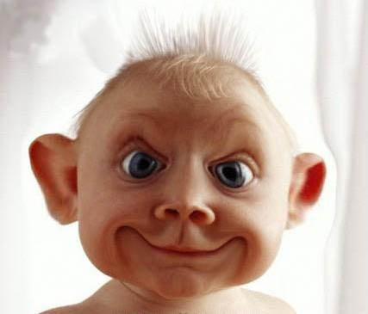

Классификация отзывов о фильмах
Это какой-то ужас‾. В рецензии все описано так, что от фильма ждешь минимум продолжения фильма "Адреналина" с Стэтхэмом, но нет. 80 минут бесмысленных‾ бегов, туда-сюда. Единтсвенный вопрос - Зачем?!?!
Хороший+, трешовый+ фильм, с отличным+ чувством юмора. Для любителей гая ритчи самое то, вот только картинка нищенская‾, но ничего страшного+. Это даже колорит+ какой-то придает.
Я в диком восторге+!!!!
Эта парочка неподражаема+!
Так всё красиво+, аккуратно+, технично+, с долей юмора, и ТАК ЗАХВАТЫВАЮЩЩЩЩЩЩЕ динамично+!!!!
В экстазе+)

Slide 5
Твиты про ВМК (запрос: хочу & ВМК)
Да пофиг на бесконечную домашку, на матанализ, на бессонные ночи за компом, я люблю вмк, это единственное место, где я хочу быть
ВМК-физфак-химфак-Капитолий-химфак-физфак-ВМК-химфак. АААА, Я УЖЕ ДОМОЙ ХОЧУ, А НЕ ХОДИТЬ С МЕСТА НА МЕСТО
что я делаю на вмк? хочу быть флористом. или ландшафтным дизайнером. какая только фигня не приходит в голову во время сессии...
вмк. хватит. пожааалуйста. я хочу спать ночью, а не кодить. особенно если к первой паре утром. ну пожаааалуйстаааааааа
По личному опыту общения хочу сказать, что выпускников мехмата и вмк мне жалко. Скучные, мало повидавшие люди.

Slide 6
Задача анализа тональности
Анализ тональности - выявление мнения автора текста по поводу предмета, обсуждаемого в тексте
Мнение (Liu, 2010; Liu, 2012):
  e_{i} - сущность, к которой относится мнение,
  a_{ij} - аспект (часть или характеристика)сущности,
  s_{ijkl}, - мнение относительно этой сущности и
  данного аспекта,
  h_{k} - это автор мнения,
  t_{l} - это время, в которое мнение высказано

Slide 7
Жанры текстов относительно анализа тональности
Отзывы: один автор – один объект (указанный в метаданных!!)
  Но могут быть сравнения: «книга была лучше», «в прошлый раз в ресторане было лучше»
  Множество работ по обработке отзывов
Авторский текст (блоги): один автор – много объектов
Новостные или аналитические тексты:
  Много упоминаемых субъектов (Собянин, Медведев, Россия,США), которые могут иметь свои мнения по отношению к обсуждаемой теме
  Отношения упоминаемых субъектов между собой
  Мнения в разное время
  И плюс еще мнения автора
Короткие vs. длинные тексты

Slide 8
Эксплицитные и имплицитные оценки
Явные оценочные слова
  Хороший, гадкий, неприятный
vs. Оценочные факты, т.е. фактическая информация, которая подразумевает оценку
  В супе плавает муха
  Долго ждали
И слова с коннотациями (=оценочными ассоциациями) – уже появление слова говорит об оценке
  Очереди
  Безработица (в экономике)
  Муха (В ресторане)
  В отзыве о фильме: фамилии хороших актеров
Проблема: оценочные факты – разнообразие выражения, высокая зависимость от предметной области

Slide 9
Отзывы: разные типы лексики
Друзья, давайте перестанем покорно принимать курицу с сухарями залитую майонезом за салат Цезарь. Я заказала Цезарь во "Временах Года" и опять как и во многих других ресторанах, мне принесли залитую майонезом кислятину под названием "Салат Цезарь с куриным филе" за 280 руб.
Уважаемые повара, вам не стыдно??? Цезарь - это салат с особым соусом с анчоусами ,очень вкусный. В вашем заведении - столовская кухня по ценам хорошего ресторана.

Slide 10
Многозначность оценочной лексики
Разная тональность многозначного слова в разных значениях
  Пресный (невкусный, неинтересный) vs. Пресная вода
Тональность в зависимость от предметной области
  Смешной часто позитивно в области фильмов, и скорее негативно в политике
  Подлость, вероломство обычно не относятся к оценке фильмов, а к их содержанию
Зависимость от контекста в одной предметной области
  Долго заряжается vs. Долго не разряжается

Slide 11
Модификаторы тональности
Изменение тональности на противоположную: отрицания (не, нет), слишком, без
Усиление тональности: очень
Проблема: сфера действия
  Теперь я не знаю как буду без потрясающей еды в своём городе
  Жаль, что не спросили имя официантки, она была просто супер-мила

Slide 12
Факторы нереального контекста (ирреалис)
Ирреалис (ирреальное наклонение) – группа грамматических средств, которые показывают, что сообщаемое в предложении не относится к тому, что реально происходит (Plungyan, 2005).
  Я надеялась, что мне понравится
  Если бы фильм был хорошим
  Разве это хорошо кормить холодным?
Эксперименты показывают, что оценочным словам, попавшим в такие контексты, нужно учитывать априорную оценку с понижением

Slide 13
Сравнения
Семантические сравнение, а не синтаксически выделяемый сравнительный оборот
  Фильм замечательный, он получил множество наград. Но я бы не сказала, что он лучше более ранних работ на подобную тему. Мне, например, гораздо больше понравился фильм 2004 года «Именины» - режиссера Валерия Наумова. А в восторг привел фильм еще более раннего выпуска 2001 года с очень плохим названием «Механическая сюита» режиссера Дмитрия Месхиева.
  Зимой довольно часто посещала это место и была в восторге, все было на высоте — атмосфера дружеская, обслуживание супер... Была на выходных, и разочаровалась.

Slide 14

Ирония и сарказм
Ирония – это высказывание, буквальное содержание которого не соответствует реальному содержанию.
Сарказм – более резкая, агрессивная форма высказывания, чем ирония
Обычно по словам выглядит положительным, а на самом деле отрицательно
  В Сбербанке живая очередь опять победила электронную
  Сбербанк - самая крупная сеть неработающих банкоматов в России
  My car window just asked me if I want to upgrade to Windows 10.
  When you get back from vacation fired up for new music releases but your computer is still on vacation. Thanks windows 10! us so much!

Slide 15
Выводы: Лексические средства и анализ тональности
Тональность в подавляющем большинстве случаев выражается позитивными или негативными словами (выражениями)
Много усложняющих факторов, ирония не самый частотный, включая
  Многозначность слов
  Зависимость от предметной области
  Фактическая информация с коннотациями (мухи)
  Нейтральное изложение позитивной/негативной информации и
  Множественность объектов и мнений в тексте

Slide 16
Подзадачи анализа тональности
Классификация целого документа
Классификация отдельного предложения
  Автоматическая генерация аннотаций
  Вопросно-ответные системы
  Короткие посты (например, Твиттер)
Тональность по конкретным объектам
Тональность по конкретным атрибутам (аспектам)
  Выделение конкретных атрибутов
  Выделение мнений по атрибутам
  Классификация мнений по конкретному атрибуту
Позиция по вопросу (Stance detection)

Slide 17
Оценка качества
Сравнение с оценками людей (золотой стандарт)
  Точность-полнота-F-мера
  Если у нас три класс: позитивный, негативный и нейтральный, то может считаться средняя мера по позитивному и негативному классам
  Accuracy (аккуратность – правильность классификации)
    Отношение правильно классифицированных текстов ко всем текстам

Slide 18


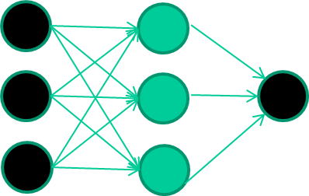
Подходы к анализу тональности
Лингвистико-инженерные подходы
  Словари (жалко, скучный, мало повидавший)
  Правила (не очень скучный)
  Проблемы: трудно все зафиксировать
Подходы, основанные на машинном обучении
  Ручная разметка сообщений (+, -, 0)
  Выделение признаков сообщений
    слова, знаки препинания, смайлики, и др.
  Математические методы нахождения закономерностей
    нейронные сети, деревья решений, метод опорных векторов
  Проблемы: нужна ручная разметка,
  размеченная выборка недостаточной величины,
  драматические события в мире

Slide 19
Лингвистико-инженерный подход. Словари
  Базовая форма словаря для системы анализа тональности – это список слов с оценками по шкале, например, от -1 до 1.
  Если словарь собран вручную до оценки могут включать значения {-1,1} или {-1, 0.5, 0.5, 1}
  Также может быть отдельное поле – сила оценки {strong, weak}
  Если оценка автоматическая, то набор значений – вещественные числа, чаще всего на отрезке [-1,1]

Slide 20
Как извлекать оценочные выражения
  Методы извлечения
    Вручную
    Корпусный подход
      На основе шаблонов и конструкций
      На основе статистики взаимной встречаемости
    На основе словарей
    Комбинация приведенных выше подходов

Slide 21
Корпус текстов: совместная встречаемость
(Turney, 2002)
Слова с одинаковой семантической ориентацией часто встречаются совместно
Задание базовых слов (хороший, плохой)
Поиск в интернете

Slide 22
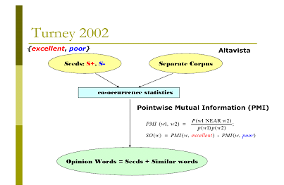

Slide 23
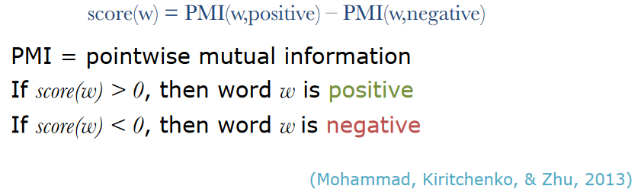
Извлечение словаря оценочных слов из Твиттера
Твит (собрана коллекция 775 тыс. твитов
  положительный, если он имеет положительный hashtag (смайлик)
  отрицательный, если имеет отрицательный hashtag (смайлик)

Slide 24
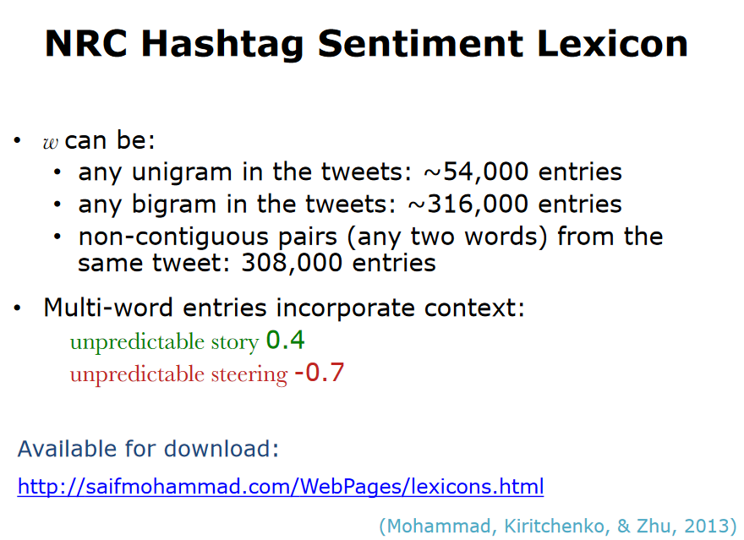

Slide 25
Правила
Слова-модификаторы: не (-1), очень (2)
Модификаторы действуют только на ближайшее слово (собранную группу)
Правила
  Суммирование весов оценочных слов
    Interesting (+1) + nice (+1)=2
    Interesting (+1) + sad (-1)=0
  Умножение весов оператора и слова
    Not (-1) *interesting(+1)=-1
    Very (2) *interesting(+1)=2

Slide 26
Правила-2. Учет последовательностей
Если модификатор входит в состав оценочного выражения, то он не действует как оператор;
Если группа операторов встречается вместе, то их коэффициенты перемножаются;
Если встречается неизвестное слово с дефисом, то оно разбивается на два слова и тональность слов рассматривается отдельно;
Если в последовательности оценочных слов появляется негативное слово, то тональность всей группы негативна;
Оператор применяется к собранной группе оценочных слов и др.

Slide 27
Если задача ориентирована на объект или аспект
Обычно оценочное слово и объект (аспект) в одном и том же предложении
  Оценочное слово может искать ближайший объект (аспект) не далее заданного расстояния
  Ближайший объект (аспект) по синтаксическому дереву
  Аспект получает оценки от всех оценочных слов в предложении обратно пропорционально расстоянию от оценочного слова

Slide 28
Методы машинного обучения в задаче анализа тональности
Тестирование подходов

Slide 29
Использование машинного обучения для извлечения тональности
Используется документ как целое
Не требуется выделение оценочных выражений и их тональной ориентации
Нужны признаки для классификации
Нужна размеченная коллекция документов

Slide 30
Признаки для классификации машинным обучением
Слова (униграммы) – с весами tf.idf и др.
Произвольные биграммы
Биграммы со словами операторами (не, очень…)
Знаки препинания,
Смайлики, если есть ..

Slide 31
(Pang et al., 2002)
Классификация отзывов о фильмах на два класса
Задача рассматривается как стандартная задача классификации текстов
  Разные методы классификации (Байесовский подход, SVM ..)
  Различные признаки (отдельные слова, биграммы, части речи, позиция в тексте)
  Лучший результат:
  SVM+отдельные слова (82.9%)

Slide 32

Варианты векторной модели для классификации по тональности
Нужно быть аккуратным со стоп-словами
    Некоторые стандартные стоп-слова (не, нет, очень и др.) являются важными для классификации текстов по тональности
Другие схемы взвешивания: дельта схема
N1 – число документов в положительном классе, df_{i,1} – число документов положительного класса, в кот. слово встречалось
N2 – число документов в отрицательном классе,
df_{i,2} – число документов отрицат, в кот. слово встречалось

Slide 33
Классификация с большим количеством классов (Pang et. al. 2005)
Из исследования возможностей человека отличать отзывы с близкими оценками:
  Если разница между отзывами 3 и более баллов – аккуратность 100%
  Два балла: 83%, Один балл: 69%, Ноль: 55%
Качество классификации на более чем 4 класса не может быть высоким
Необходимо учитывать авторский стиль и подход
  Объект оцененный одним автором как 5, другой человек может оценить как 7.
  При настройке алгоритма на отзывы определенного человека, качество выше

Slide 34



Тестирование РОМИП-2011, 2012
Анализ тональности
  Отзывы о фильмах,
  книгах,
  цифровых камерах
  Участие
  2011: 12 участников, более 200 прогонов
  2012: 17 участников, более 150 прогонов

Slide 35
Задачи
Классификация отзывов на 2 класса
  хорошо/плохо
Классификация отзывов на три класса
  хорошо/нормально/плохо
Классификация отзывов на 5 классов

Slide 36
Обучающие коллекции
Для каждой области была сформирована обучающая коллекция
  15,718 отзывов о фильмах с портала Имхонет
  24,159 отзывов о книгах с портала Имхонет
  10,370 отзывов о камерах с Яндекс.Маркета (есть мета информация о достоинствах, недостатках и полезности отзыва)
Каждый отзыв с Имхонета имел оценку по 10 балльной шкале, с Яндекс.Маркета по 5 балльной шкале
CMC MSU, Chetviorkin Ilia

Slide 37
Выводы по проведенному тестированию
2011-2012
9 дорожек
  Во всех лучшим методом был метод SVM
  Многие участники экспериментировали со списками оценочных слова, правилами, другими методами обучения, но…
Анализ выдачи SVM:
  Хорошая (отличная) идея (замысел, сценарий) - в плохих отзывах
  Имена известных актеров обычно вносят положительный вклад

Slide 38
РОМИП 2012. Задание 2.
Классификация цитат из новостей
Классификация новостных цитат: прямой или косвенной речи
  Секретарь президиума генсовета «Единой России», зампредседателя Госдумы Сергей Неверов в субботу заявил, что партия не боится раскола в связи с появлением в ней разных идеологических платформ .”
Нужно классифицировать цитаты на 3 класса: позитивный, негативный или нейтральный (нет мнения)
Задание похоже
  NTCIR-6 (2007) – извлечение оценочный предложений из новостных статей
  Анализ тональности политических цитат (Awadallah et al., 2012)

Slide 39
Коллекции для классификации цитат
Коллекция для обучения
  4260 цитат, размеченных по классам экспертами
  Сбалансированная коллекция: 41% of негативные, 32% позитивные, 27% нейтральные
Тестовая коллекция содержит 124, 647 цитат
  Случайные доля 5500 цитат для оценки систем

Slide 40
Результаты
Run_ID | P | R | F | Accuracy
xxx-4 | 0.626 | 0.616 | 0.621 | 0.616
xxx-11 | 0.606 | 0.579 | 0.592 | 0.571
xxx-15 | 0.563 | 0.560 | 0.562 | 0.582
Baseline | 0.138 | 0.333 | 0.195 | 0.413
Лидеры в этой задаче инженерно-лингвистические подходы (словарь+правила)
  Широкая тематика цитат
  Отсутствие большой обучающей коллекции

Slide 41
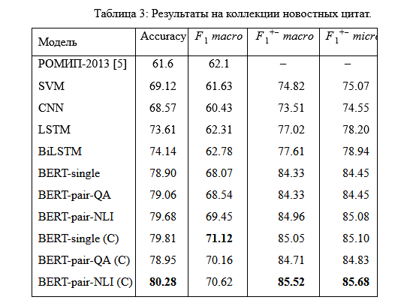
Тестирование нейронных сетей на данных цитат (Golubev, Loukachevitch, 2020)
SVM – не на векторных представлениях документов, а на векторных
представлениях слов (FastText)

Slide 42
Задание на 3 недели
Пришлю данные для задачи анализа тональности: цитаты
  Обучающая коллекция с ответами
  Тестовая коллекция с ответами
  Нужно обучиться на обучающей коллекции, затем провериться на тестовой
  Классификация на три класса (позитивный, негативный, нейтральный)
  Другие разметки не учитываем
  методЫ из пакета (http://scikit-learn.org/stable/) и проверить качество классификации на разных типах векторизации: булевские вектора, частоты, tf.idf
    Встроенный механизм векторизации:
    http://scikit-learn.org/stable/modules/generated/sklearn.feature_extraction.text.CountVectorizer.html
  Попробовать методы: стоп-слова, разные параметры (grid search), что-то еще. Baseline 0.58 Accuracy
  Результаты F-мера, Отчет

Slide 43
Пример цитаты
<sentence id="1">
<speech type="direct">
&quot;Меня отпустили. У Коли @nlyaskin забирают вещи и сажают. Хренникова забирает скорая, ему стало плохо в камере. Суд завтра в 15 Новая Площадь 8,стр. 3&quot;, - написала Чирикова в своем блоге в Twitter.&quot;В отношении Е.Чириковой составлен административный протокол по статье 19.3 КоАП города Москвы (&quot;неповиновение законным требованиям сотрудникам полиции&quot;).
</speech>
<evaluation>
-
</evaluation>
<url>
http://asiareport.ru/index.php/news/14440-chirikovu-zaderzhali-i-otpustili-kak-melkuyu-xuliganku.html
</url>
>

